Slide 1
C#简介

Slide 2
C#是微软推出的一种基于.NET框架的、面向对象的高级编程语言 C#由安德斯·海尔斯伯格主持开发，微软在2000年发布了这种语言

Slide 3
原Borland公司的首席研发设计师安德斯·海尔斯伯格（Anders Hejlsberg）在微软开发了Visual J++ 1.0，很快的Visual J++由1.1版本升级到6.0版。 SUN公司认为Visual J++ 违反了Java开发平台的中立性，对微软提出了诉讼。 2000年6月26日微软在奥兰多举行的“职业开发人员技术大会”（PDC 2000）上，发表新的语言C#。 C#语言替换了Visual J++，语言本身深受Visual Basic、Java、C和C++ 的影响。

Slide 4

Anders Hejlsberg（安德斯·海尔斯伯格） Delphi、.Net、C# 之父

Slide 5
C#旨在设计成为一种“简单、现代、通用”，以及面向对象的程序设计语言 此种语言的实现，应提供对于以下软件工程要素的支持：强类型检查、数组维度检查、未初始化的变量引用检测、自动垃圾收集（Garbage Collection，指一种存储器自动释放技术）。软件必须做到强大、持久，并具有较强的编程生产力。 此种语言为在分布式环境中的开发提供适用的组件开发应用。 为使程序员容易迁移到这种语言，源代码的可移植性十分重要，尤其是对于那些已熟悉C和C++的程序员而言。 对国际化的支持非常重要。 C#适合为独立和嵌入式的系统编写程序，从使用复杂操作系统的大型系统到特定应用的小型系统均适用。 虽然C#程序在存储和操作能力需求方面具备经济性，但此种语言在某些情况下并不能在性能和程序大小方面与C语言相抗衡。

Slide 6
版本 | 日期 | .NET框架的版本 | Visual Studio的版本
C# 1.0 | 2002年1月 | .NET Framework 1.0 | Visual Studio .NET 2002
C# 1.2 | 2003年4月 | .NET Framework 1.1 | Visual Studio .NET 2003
C# 2.0 | 2005年11月 | .NET Framework 2.0 | Visual Studio 2005
C# 3.0 | 2006年11月 | .NET Framework 3.5 | Visual Studio 2008
C# 4.0 | 2010年4月 | .NET Framework 4 | Visual Studio 2010
C# 5.0 | 2012年4月 | .NET Framework 4.5 | Visual Studio 2012
C# 6.0 | 2015年7月 | .NET Framework 4.6 | Visual Studio 2015

Slide 7
版本 | 主要特性
C# 1.0 | Managed Code
C# 2.0 | Generics/Partial types/Anonymous methods/Nullable types
C# 3.0 | Lambda expressions/LINQ/Expression trees/Extension methods/Anonymous types
C# 4.0 | Dynamic binding/Named and optional arguments/Embedded interop types
C# 5.0 | Asynchronous methods/Caller info attributes
C# 6.0 | Auto property initializers/Exception filters/Exception filters/
https://en.wikipedia.org/wiki/C_Sharp_(programming_language)

Slide 8
C# For Unity3D

Slide 9

Unity3D的核心竞争力之一在于一次制作跨平台运行，而Unity跨平台的根本在于Mono

Slide 10
微软公司向ECMA申请将C#作为一种标准。在2001年12月，ECMA发布了ECMA-334 C#语言规范。C#在2003年成为一个ISO标准（ISO/IEC 23270）。这意味着只要你遵守CLI（Common Language Infrastructure），第三方可以将任何一种语言实现到.Net平台之上。 Mono是一个由Xamarin公司（先前是Novell,最早为Ximian）所主持的自由开放源代码项目。该项目的目标是创建一系列符合ECMA标准（Ecma-334和Ecma-335）的.NET工具，包括C#编译器和通用语言架构。

Slide 11
Mono项目不仅可以运行于Windows系统上，还可以运行于Linux，FreeBSD，Unix，OS X和Solaris，甚至一些游戏平台，例如：Playstation 3，Wii或XBox 360之上。Mono使得C#这门语言有了很好的跨平台能力。 相对于微软的.Net Framework运行时库Mono使用自己的Mono VM作为运行时库。

Slide 12
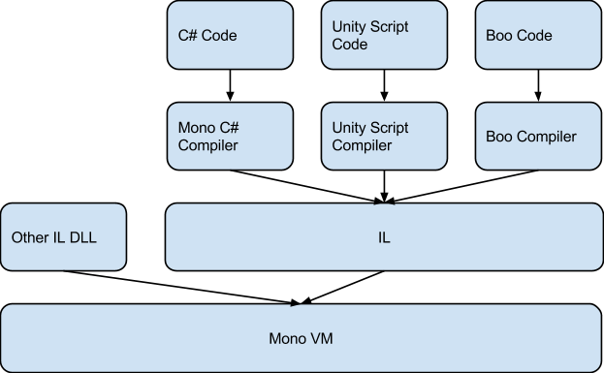

Slide 13
IL是微软.NET平台上衍生出来的一门中间语言，.NET平台上的各种高级语言（如C#，VB，F#）的编译器会将各自的文字表述方式转化为IL。各种不同的文字形式最终被统一到了IL的表述方式，其中包含了.NET平台上的各种元素，如“范型”，“类”、、“接口”、“模块”、“属性”等等。
高级语言 => IL => 汇编（机器码）

Slide 14
1. 1.Mono VM在各个平台移植，维护非常耗时，有时甚至不可能完成 Mono的跨平台是通过Mono VM实现的，有几个平台，就要实现几个VM，像Unity这样支持多平台的引擎，Mono官方的VM肯定是不能满足需求的。所以针对不同的新平台，Unity的项目组就要把VM给移植一遍，同时解决VM里面发现的bug。这非常耗时耗力。这些能移植的平台还好说，还有比如WebGL这样基于浏览器的平台。要让WebGL支持Mono的VM几乎是不可能的。 2.Mono版本授权受限 Mono的版本已经更新到3.X了，但是在Unity中，C#的运行时版本一直停留在2.8，这也是Unity社区开发者抱怨的最多一条：很多C#的新特性无法使用。这是因为Mono 授权受限，导致Unity无法升级Mono。如果换做是IL2CPP，IL2CPP VM这套完全自己开发的组件，就解决了这个问题。 3.提高运行效率 根据官方的实验数据，换成IL2CPP以后，程序的运行效率有了1.5-2.0倍的提升。

Slide 15
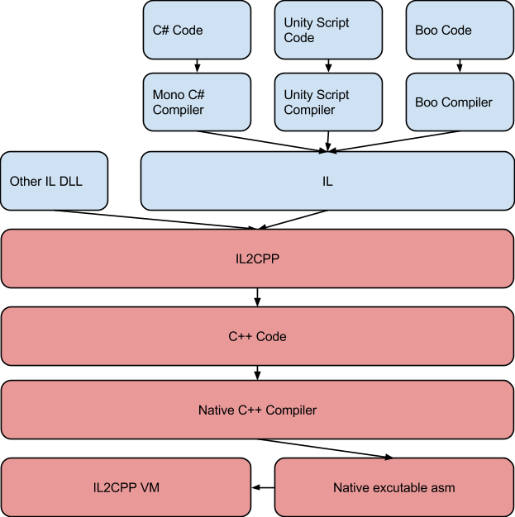

Slide 16
在得到中间语言IL后，使用IL2CPP将他们重新变回C++代码，然后再由各个平台的C++编译器直接编译成能执行的原生汇编代码。 将IL变回CPP的目的除了CPP的执行效率快以外，另一个很重要的原因是可以利用现成的在各个平台的C++编译器对代码执行编译期优化，这样可以进一步减小最终游戏的尺寸并提高游戏运行速度。 https://blogs.unity3d.com/cn/2014/05/20/the-future-of-scripting-in-unity/

Slide 17
通过IL2CPP以后代码变成了静态的C++，但是内存管理这块还是遵循C#的方式，这也是为什么最后还要有一个IL2CPP VM的原因：它负责提供诸如GC管理，线程创建这类的服务性工作。但是由于去除了IL加载和动态解析的工作，使得IL2CPP VM可以做的很小，并且使得游戏载入时间缩短。 使用IL2CPP之后，无法进行JIT编译，但其实出于安全原因，IOS等平台一直禁止使用动态代码，所以对于开发者几乎没影响。 有了IL2CPP，程序尺寸可以相对缩小，运行速度可以提高

Slide 18
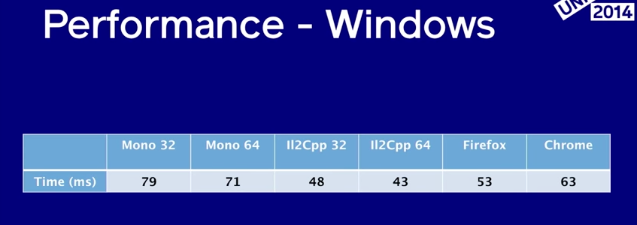
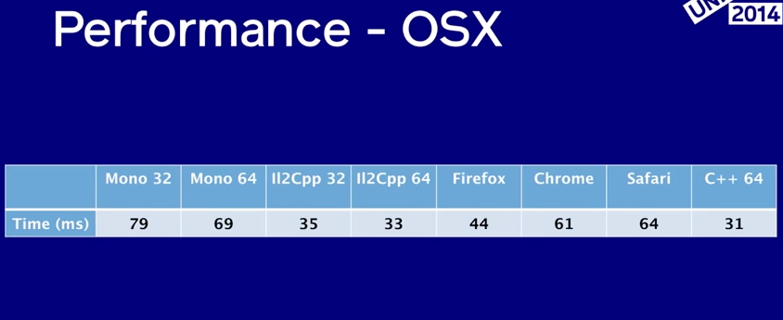

Slide 19
C# For C++ Developer

Slide 20
数组
C++
int intArray[3];
数组本质上是个指针
C#
int[] intArray = new int[3];
int length = intArray.Length;
数组是对象，具有属性方法
[]位于类型后，而非变量名后

Slide 21
Boolean
C++
int intVar = true; // compile ok
printf("%d\n", true); // "1"
printf("%d\n", false); // "0"
Bool实质上是整型
C#
int intVar = true; // compile error
Console.WriteLine(true); // "True"
Console.WriteLine(false); // "False“
Bool是强类型，无法与整型直接转换

Slide 22
Switch
C++
switch (1)
{
case 1:
printf("1");
case 2:
printf("2");
default:
break;
}
没有break 输出:”12”

Slide 23
Switch
C#
switch (1)
{
case 1:
Console.WriteLine(1);
case 2:
Console.WriteLine(2);
default:
break;
}
没有break 编译失败
error CS0163: Control cannot fall through from one case label ('case 1:') to another

Slide 24
容器
C++ | C#非泛型 | C#泛型
std::vector<T> | ArrayList | List<T>
std::list<T> |  | LinkedList<T>
std::map<TK,TV> | Hashtable | Dictionary<TKey,TValue>
和非泛型相比，泛型有以下优势：
1.更好的性能，不会导致装箱或拆箱的损耗 2.类型安全，包含指定的类型
非泛型容器产生的原因在于C#1.0不支持泛型，现在不再建议使用

Slide 25
Foreach
C++11
std::map<int, int> mapVar;
for (auto v : mapVar)
{
// do something
}
C#
Dictionary<int, int> dicVar = new Dictionary<int, int>();
foreach (var VARIABLE in dicVar)
{
//do something
}
foreach类似于C++11的Range-based for loop

Slide 26
Delegate
C++
typedef void(*MyFunc)(int);
MyFunc func = my_func;
函数指针本质上是指向函数第一行指令的指针
C#
delegate void MyDel(int x);
MyDel mydel = my_func;
委托大致上可以理解为类型安全的C++函数指针，但比其强大

Slide 27
Delegate
C#
MyDel mydel1 = my_func_1;
MyDel mydel2 = my_func_2;
MyDel mydel3 = mydel1 + mydel2;
mydel3 += my_func_3;
mydel3 -= my_func_3;
委托是对象，内部维护了一个调用列表

Slide 28
虚函数
C#
class Base
{
public virtual void Method()
{
Console.WriteLine("Base-Method");
}
}

Slide 29
虚函数
C#
class Derived : Base // 情况1
{
public void Method()
{
Console.WriteLine("Derived-Method");
}
}

Slide 30
虚函数
C#
Base b = new Derived();
b.Method();
输出"Base-Method“
warning CS0114: 'Derived.Method()' hides inherited member 'Base.Method()'. To make the current member override that implementation, add the override keyword. Otherwise add the new keyword.

Slide 31
虚函数
C#
class Derived : Base // 情况2
{
public override void Method()
{
Console.WriteLine("Derived-Method");
}
}
输出"Derived-Method"

Slide 32
虚函数
C#
class Derived : Base // 情况3
{
public new void Method()
{
Console.WriteLine("Derived-Method");
}
}
输出"Base-Method" 没有warning

Slide 33
虚函数
C#
C#子类重写基类虚函数与C++规则不同
子类函数中如果不添加任何关键字(情况1)，默认隐藏基类实现，编译器会有Warning
子类函数添加new关键字(情况2)，隐藏基类实现，编译器无Warning
子类函数添加override关键字(情况3)，重写基类实现，编译器无Warning
大多时候预期是情况3，需要加上override

Slide 34
值类型与引用类型
C#
对于C++开发者而言，这是我认为C#变化最大的地方
值类型直接包含它们的数据，值类型的实例要么在堆栈上，要么内联在结构中。值类型可以是内置的（由运行库实现）、用户定义的或枚举的。
引用类型存储对值的内存地址的引用，位于堆上。引用类型可以是自描述类型、指针类型或接口类型。引用类型的类型可以由自描述类型的值来确定。

Slide 35
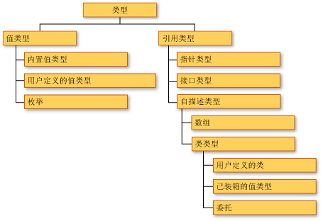
值类型与引用类型
C#

Slide 36
值类型与引用类型
C#的所有值类型均隐式派生自System.ValueType
结构体
数值类型
整型
浮点型
用于财务计算的高精度decimal型
bool型
用户定义的结构体
枚举
可空类型

Slide 37
值类型与引用类型
C#有以下一些引用类型
数组
用户用定义的以下类型
类
接口
委托
object
字符串：string

Slide 38
值类型与引用类型
引用类型：
class MyClass
{
public int Value;
}
值类型：
struct MyStruct
{
public int Value;
}
作为函数参数时，引用类型passed by reference，值类型passed by value

Slide 39
值类型与引用类型
public static void ChangeValue(MyClass c, MyStruct s)
{
c.Value = 2;
s.Value = 2;
}
MyClass myClass = new MyClass();
MyStruct myStruct = new MyStruct();
myClass.Value = 1;
myStruct.Value = 1;
ChangeValue(myClass, myStruct);
Console.WriteLine(myClass.Value); // 输出：2
Console.WriteLine(myStruct.Value); // 输出：1

Slide 40
值类型与引用类型
public static void ChangeValue(MyClass c, ref MyStruct s)
{
c.Value = 2;
s.Value = 2;
}
MyClass myClass = new MyClass();
MyStruct myStruct = new MyStruct();
myClass.Value = 1;
myStruct.Value = 1;
ChangeValue(myClass, ref myStruct);
Console.WriteLine(myClass.Value); // 输出：2
Console.WriteLine(myStruct.Value); // 输出：2

Slide 41
值类型与引用类型
public static void ChangeValue(MyClass c, MyStruct s)
{
c = new MyClass();
c.Value = 2;
s.Value = 2;
}
MyClass myClass = new MyClass();
MyStruct myStruct = new MyStruct();
myClass.Value = 1;
myStruct.Value = 1;
ChangeValue(myClass, myStruct);
Console.WriteLine(myClass.Value); // 输出：1
Console.WriteLine(myStruct.Value); // 输出：1

Slide 42
值类型与引用类型
public static void ChangeValue(ref MyClass c, MyStruct s)
{
c = new MyClass();
c.Value = 2;
s.Value = 2;
}
MyClass myClass = new MyClass();
MyStruct myStruct = new MyStruct();
myClass.Value = 1;
myStruct.Value = 1;
ChangeValue(ref myClass, myStruct);
Console.WriteLine(myClass.Value); // 输出：2
Console.WriteLine(myStruct.Value); // 输出：1

Slide 43
值类型与引用类型
MyClass myClass = new MyClass();
MyStruct myStruct = new MyStruct();
new与C++中的new不同，值类型使用new只是调用默认构造函数，并不表示分配了堆内存

Slide 44
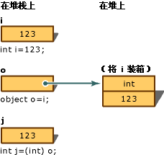
值类型与引用类型
int i = 123; // 值类型
object o = i; // 装箱
int j = (int)o; // 拆箱
装箱是将值类型转换为 object 类型或由此值类型实现的任一接口类型的过程。当 CLR 对值类型进行装箱时，会将该值包装到 System.Object 内部，再将后者存储在托管堆上。取消装箱将从对象中提取值类型。

Slide 45
值类型与引用类型
C#中引用类型可以为null
C++中对象引用不可为null
对于代码安全而言，C#不能使用指针(实际在unsafe上下文中可以使用指针)，但实际上所有引用类型可以当成指针，使用前都需要判空。

Slide 46
杂项
C#
C#不支持全局变量和全局方法，所有的变量和方法都需要在类里
C#支持操作符重载
C#支持位操作
C#低版本不支持函数默认缺省参数(C#4.0开始支持)

